Slide 1
汇编语言程序设计
汇编程序设计概述
汇编程序结构
汇编程序格式
汇编程序设计基本方法
宏指令
DOS系统功能调用
汇编程序编译与调试

Slide 2
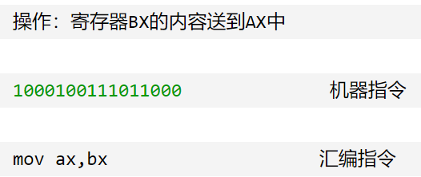
汇编语言特点
符号化的机器指令，与硬件紧密相关
系统自检、初始化、输入输出驱动程序
目标代码小、效率高、速度快、实时性强
直接调用操作系统的中断处理程序
Notes:
系统自检、系统初始化、输入输出驱动程序等大多数都是汇编语言编写的。
目标代码小，执行速度快，效率高，实时性强，通常用在实时通信程序或实时控制程序等。

Slide 3
汇编程序编译过程
汇编语言源程序
.ASM
汇编 MASM.EXE
目标程序
.OBJ
连接 LINK.EXE
可执行程序
.EXE
Notes:
转换过程中有语法错误，提示修改，直至无语法错误为止。
目标程序需要经过连接形成可执行程序，确定指令地址，多目标文件连接，和其他高级语言目标程序进行连接。

Slide 4
汇编语言语句分类
语句是汇编语言程序的基本组成单位，在8086宏汇编MASM中使用的语句有以下三类：
  指令语句
  伪指令语句
  宏指令语句

Slide 5
指令语句
8086/8088指令系统中的各条指令；
每条指令都对应机器语言目标代码，也即对应着CPU的一种操作。

Slide 6
伪指令语句
不产生机器语言目标代码；
指示、引导汇编程序在汇编过程中做一些操作，如数据定义，存储区分配，段定义，段分配，指示程序结束等功能；
在汇编程序运行时执行，在汇编阶段已经全部完成，目标程序中不存在伪指令语句。

Slide 7
宏指令语句
用户设计的若干指令的集合；
一条指令代替多条指令，简化程序；
汇编过程中，将其展开；
依赖宏汇编程序。

Slide 8
汇编语言程序设计
汇编程序设计概述
汇编程序结构
汇编程序格式
汇编程序设计基本方法
宏指令
DOS系统功能调用
汇编程序编译与调试

Slide 9
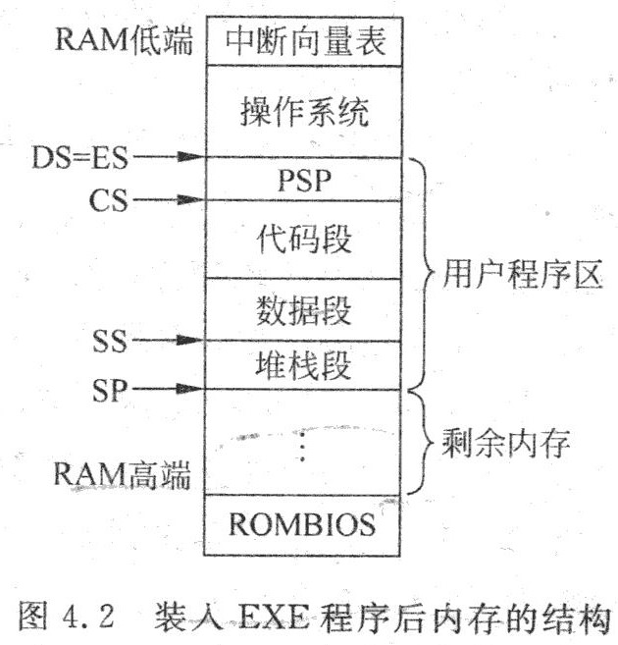
DOS装入EXE文件后内存的结构
文件头(即PSP)
二进制代码
Notes:
EXE文件由文件头和程序本身的二进制代码两部分组成。
文件头也称程序段前缀PSP，占256B，其内容是DOS装载可执行文件时自动生成的，DOS通过PSP管理用户程序。
程序结束返回DOS后，PSP和用户程序所占用的空间均被释放。
DS，ES，SS和CS由DOS自动赋值。

Slide 10
汇编程序结构
汇编语言源程序采用分段结构，一个完整的源程可以包含多个逻辑段。
段名 SEGMENT [定位类型] [组合类型] [类别]
┇
段名 ENDS
SEGMENT和ENDS分别表示逻辑段的开始和结束，两者必须成对出现，且段名一致。
定位类型：说明逻辑段的起点符合的条件。
组合类型：说明不同模块中同名段的组合连接方式。
类别：说明逻辑段的类型，如“CODE”，“STACK”，“DATA”
Notes:
连接程序会将类别相同的段连续存放

Slide 11
段名
段名是用户为逻辑段所起的名字，必须是符合汇编语言规则的合法标识符：
由字母、数字和 “?”, “@”, “_”, “.”等字符组成；
数字不能作为第一个字符；
单独的问号 “?”不能作为名字；
最大有效字符不能超过31个；
不能使用系统保留字。
Notes:
如寄存器名（AX，SI等），伪指令（SEGMENT，DB等），指令助记符（ADD，MOV等），运算符（GE，LT等）和属性操作符（PTR，OFFSET等）。

Slide 12
定位类型
PARA： 段的起点从节边界开始（16个字节为1节，默认定位类型）
BYTE： 段的起点从存储器任何地址开始
WORD： 段的起点从偶地址开始
PAGE： 段的起点从页边界开始（256个字节为1页）

Slide 13
组合类型
与其它模块中的同名段在满足定位类型的前提下具有的组合方式：
NONE： 不组合（默认）
PUBLIC： 依次连接（顺序由LINK程序确定）
COMMON： 覆盖连接
STACK： 堆栈段的依次连接
AT表达式： 段从表达式指定的地址开始装入
MEMORY： 相应段在同名段的最高地址处。

Slide 14
段定义示例
表示变量所在逻辑段的段地址
表示变量的类型
DATA SEGMENT
MEM1 DB 11H，22H
MEM2 DB ‘Hello!’
MEM3 DW 2 DUP（？）
DATA ENDS
变量在逻辑段中的位置就代表了它的偏移地址

Slide 15
段寻址伪指令 ASSUME
格式：ASSUME 段寄存器名:段名[, 段寄存器名:段名, …]
功能：说明逻辑段应通过哪一个段寄存器去寻址。
注意：
  ASSUME只给出了段名和段寄存器的对应关系，但并不会给段寄存器赋值；
  欲将段基址装入段寄存器，必须通过指令实现。
例：
  CODE SEGMENT
  ASSUME CS:CODE, DS:DATA, SS:STACK
  ...
  CODE ENDS

Slide 16
过程定义伪指令 PROC/ENDP
格式：
注意：
  过程名在开始和结束要匹配，过程名是过程入口的符号地址；
  过程内至少有一条RET指令，过程执行的最后一条指令是RET；
  NEAR过程仅供段内调用（默认），FAR过程可供段间调用。
  过程名 PROC [NEAR/FAR]
  ...(过程内部语句）
  RET
  过程名 ENDP
Notes:
常把具有一定功能的程序段设计成过程，供主程序调用，以避免重复编程，简化程序结构，便于阅读和修改。

Slide 17
过程定义伪指令 PROC/ENDP
定义延时子程序
  DELAY PROC
  PUSH BX
  PUSH CX
  MOV BL，2
  NEXT： MOV CX，4167
  W10M： LOOP W10M
  DEC BL
  JNZ NEXT
  POP CX
  POP BX
  RET
  DELAY ENDP
调用延时子程序
  CALL DELAY

Slide 18
结束伪指令 END
任何一个汇编程序都必须用结束伪指令END作为最后一条语句，表示源程序结束。
格式：
例：
  END [地址表达式]
  END START; 表明该程序的启动地址为START

Slide 19
返回DOS的方式
将主程序定义为FAR过程，最后一条指令为RET，然后在主程序开始执行时首先执行以下指令：
用DOS系统功能调用4CH，在用户程序结束后插入以下语句：
  PUSH DS
  XOR AX, AX
  PUSH AX
  MOV AH, 4CH
  INT 21H
Notes:
PSP开始处安排了INT 20H中断指令，用于返回DOS

Slide 20
  DATA SEGMENT ;数据段开始
  X DB 6 ;定义变量X, Y, SUM
  Y DB 8
  SUM DB ?
  DATA ENDS ;数据段结束
  STACK SEGMENT STACK ‘STACK’ ;堆栈段开始，组合类型STACK一定要有
  DB 100 DUP(?) ;定义堆栈段大小为100个字节
  STACK ENDS ;堆栈段结束
  CODE SEGMENT
  ASSUME CS:CODE, DS:DATA, SS:STACK ;段寻址
  BEGIN: MOV AX, DATA ;BEGIN为主过程开始
  MOV DS, AX ;为DS赋值
  MOV AL, X ;将变量X存入AL
  MOV BL, Y ;将变量Y存入BL
  ADD AL, BL ;AL的内容加上BL
  MOV SUM, AL ;加法结果存入SUM
  MOV AH, 4CH ;返回DOS
  INT 21H
  CODE ENDS
  END BEGIN
Notes:
网工网开

Slide 21
汇编语言程序设计
汇编程序设计概述
汇编程序结构
汇编程序格式
汇编程序设计基本方法
宏指令
DOS系统功能调用
汇编程序编译与调试

Slide 22
常量
数字常量：
字符串常量：用单引号引起的字符或字符串
  10100001B
  76Q
  98
  876AH
  0FE65H
  ‘A’
  ‘ABCD’
  ‘Hello World’

Slide 23
变量
变量是用户为存放数据的内存单元所起的名字，实际上是符号地址，这些单元的数据可以随时修改；
数据定义伪指令为变量分配内存单元，同时可以预置初值。
格式：
数据定义伪指令：
  DB 定义字节型变量（1字节）
  DW 定义字类型变量（2字节）
  DD 定义双字型变量（4字节）
  DQ 定义8字节型变量
  DT 定义10字节型变量
  [变量名] 伪指令助记符 数据, ... ;注释
  X DB 3
  Y DW 300
  S DB ‘ABCD’

Slide 24
数据定义伪指令
定义单个字节数据
定义多个字节数据
低地址
  X DB 10
  Y DB ?
X
0AH
XXH
Y
高地址
  BUFFER DB 3, 4, -5, -1
BUFFER
03H
04H
FBH
FEH

Slide 25
数据定义伪指令
定义字符串
定义字型数据
STRING
41H
42H
43H
44H
  STRING DB ‘ABCD’
  BUF DW 1, 2, -2
BUF
01H
00H
02H
00H
FEH
FFH

Slide 26
数据定义伪指令
以下定义有何区别？
DW伪指令后的变量名表示变量的偏移地址
X
41H
42H
42H
41H
  X DB ‘AB’
  Y DW ‘AB’
Y
数据段偏移地址
  DATA SEGMENT
  X DB 3, 4
  Y DW -2
  Z DW Y
  DATA ENDS
X
03H | 0000
04H | 0001
FEH | 0002
FFH | 0003
02H | 0004
00H | 0005
Y
Z

Slide 27
数据定义伪指令
X
23H
01H
00H
00H
双字型数据定义
DD伪指令后的变量名表示变量的段地址和偏移地址
  X DD 123H
  DATA SEGMENT
  X DB 3, 4
  Y DW -2
  Z DD Y
  DATA ENDS
X
03H | 0000H
04H | 0001H
FEH | 0002H
FFH | 0003H
02H | 0004H
00H | 0005H
00H | 0006H
32H | 0007H
Y
Z
Notes:
假设DATA段起始于32000H

Slide 28
数据定义伪指令练习
以下变量在内存中的存放形式如何？
  DATA SEGMENT
  X DB 11H, 22H, 33H, 44H, ‘A’, ‘BC’
  Y DW 11H, 22H, 3344H, ‘A’, ‘BC’
  Z DD 11H, 22H, 33445566H, ‘A’, ‘BC’
  DATA ENDS

Slide 29
定义重复数据
重复定义100个字节数据，初值设为0
  BUF DB 100 DUP(0)
预留100个字节存储单元
  BUF DB 100 DUP(?)
嵌套使用DUP
  BUF DB 3 DUP(0, 2 DUP(5), -1)

Slide 30
变量的属性
段属性：变量所在段的段基址，为该段所对应的段寄存器的值；
偏移属性：变量距段起始地址的字节数，为16位二进制无符号数；
类型属性：变量在存储单元所占的字节长度，主要有 BYTE(1)，WORD(2)，DWORD(4)，DQ(8)，DT(10)等。

Slide 31
标号
标号是用户为程序中某条指令所起的名字；
实际上是代码段中该指令所对应的目标代码在内存中的地址；
常在转移、调用指令中引用，作为程序转移的目标地址。
  LOP: MOVSB
  DEC CX
  JNZ LOP

Slide 32
标号的属性
段属性：标号所在段的段基址，为代码段寄存器CS的值；
偏移属性：标号所代表的指令相对于代码段首地址的字节数，为16位二进制无符号数；
类型属性：NEAR和FAR，分别用0FFFFH(-1)和0FFFEH(-2)表示

Slide 33
变量和标号区别
变量代表的是数据存储单元的地址；
标号代表的是指令存储单元的地址。

Slide 34
汇编语言运算符和表达式
表达式在汇编时已经替换为其结果；
根据运算结果分为数值表达式和地址表达式；
构成表达式的运算符有5种：
  算术运算符
  逻辑运算符
  关系运算符
  分析运算符
  合成运算符

Slide 35
汇编语言运算符
类型 | 符号 | 名称 | 运算结果
算术运算符 | ＋ － * / MOD SHL SHR | 加法 减法 乘法 除法 模除 左移 右移 | 和 差 乘积 商 余数 左移后二进制数 右移后二进制数
逻辑运算符 | AND OR XOR NOT | 与运算 或运算 异或运算 非运算 | 逻辑与结果 逻辑或结果 逻辑异或结果 逻辑非结果

Slide 36
汇编语言运算符（续）
类型 | 符号 | 名称 | 运算结果
关系运算符 | EQ NE LT LE GT GE | 相等 不等 小于 小于等于 大于 大于等于 | 结果为真输出全“1” 结果为假输出全“0”
分析运算符 | OFFSET SEG TYPE LENGTH SIZE HIGH LOW | 返回偏移地址 返回段基址 返回元素字节数 返回变量单元数 返回变量总字节数 分离高字节 分离低字节 | 偏移地址 段基址 字节数 单元数 总字节数 高字节 低字节

Slide 37
汇编语言运算符（续）
类型 | 符号 | 名称 | 运算结果
合成运算符 | 段寄存器名 PTR THIS SHORT | 段前缀 修改类型属性 指定类型/距离属性 短转移说明 | 修改段 修改后类型 指定后类型 －128～127字节间转移

Slide 38
算术运算符
包括以下7种： + - * / MOD SHL SHR
所有的算术运算符均可以对数据进行运算，运算对象与运算结果都是整数；
若对地址运算，通常是在地址表达式上加或减某一个数字量，或两个地址表达式相减。

Slide 39
算术运算符练习
汇编程序指令格式如下：
  MOV AX, 300-80
  MOV BX, 300 MOD 100
  MOV CX, 300/100
  MOV DH, 01100100B SHR 2
汇编时，计算表达式形成指令为：
  MOV AX, 220
  MOV BX, 0
  MOV CX, 3
  MOV DH, 19H

Slide 40
算术运算符练习
已知A和B处的存储单元情况如图，求指令运行后AX和BX的值：
  A DW 3, 7
  B DW 21H
  ...
  MOV AX, A+2
  MOV BX, B-4
A
03H
00H
07H
00H
21H
00H
B
执行后：
  (AX)=7
  (BX)=3

Slide 41
算术运算符练习
汇编程序指令格式如下：
  BUFF DW 1,2,3,4,5,6,7,8
  BEND DW ?
  ...
  MOV CX, (BEND-BUFF)/2
汇编时，最后一条指令变为：
  MOV CX, 8

Slide 42
逻辑运算符
包括以下4种： AND OR NOT XOR
按位运算，只能对数值型整数进行运算，得到结果也是整数。
注意：逻辑运算符和逻辑指令助记符的区别
  MOV AL, NOT 0F0H
  MOV BL, 0F0H AND 0CDH
  MOV AH, 8CH OR 73H
  MOV CH, 0FH XOR 0CDH
  MOV AL, 0FH
  MOV BL, 0C0H
  MOV AH, 0FFH
  MOV CH, 0C2H

Slide 43
关系运算符
包括以下6种： EQ NE LT GT LE GE
关系运算符的两个操作数必须是常数，或是同一段内的两个存储单元的地址；
若结果为真，输出全是l，即0FFH或0FFFFH；
若结果为假，输出全是0。
  MOV AX, 10H GT 16
  ADD BL, 6 EQ 0110B
  MOV AX, 0
  MOV BL, 0FFH

Slide 44
分析运算符
OFFSET 取变量或标号的偏移地址；
SEG 取变量或标号的段基址；
TYPE 返回变量或标号的类型属性；
LENGTH 定义变量时，若第一个参数使用DUP，则返回DUP前的单元数，否则返回1；
SIZE 用在变量前，返回 LENGTH×TYPE
HIGH/LOW 取字操作数的高位字节/低位字节
Notes:
表达式必须具有常量值，如常数、地址表达式的偏移量等，不能对存储器或寄存器操作数进行分离。

Slide 45
  DATA SETMENT ;假设段地址为1000H
  X DW 5 DUP(?)
  Y DW 1,2,3
  Z DB ‘ABCD’
  DATA ENDS
分析运算符练习
  MOV AX, OFFSET Y
  MOV AX, SEG Z
  MOV AH, TYPE X
  MOV AX, LENGTH X
  MOV AX, SIZE X
  MOV AH, TYPE Y
  MOV AX, LENGTH Y
  MOV AX, SIZE Y
  MOV AX, SIZE Z
  MOV CL, HIGH (SEG X)
  MOV AX, 10
  MOV AX, 1000H
  MOV AH, 2
  MOV AX, 5
  MOV AX, 10
  MOV AH, 2
  MOV AX, 1
  MOV AX, 2
  MOV AX, 1
  MOV CL, 10H

Slide 46
合成运算符
在程序运行过程中，修改变量或标号的属性： PTR THIS SHORT
PTR 将PTR左边的类型属性赋给右边的变量或标号；
  类型 PTR 变量/标号
  DATA SEGMENT
  X DB 15H, 36H
  Y DW 1122H, 3344H
  DATA ENDS
  MOV AX, WORD PTR X ;将X看作WORD类型
  MOV BL, BYTE PTR Y ;将Y看作BYTE类型
  MOV BYTE PTR [BX], 10H ;将字节数据10H存入[BX]
  MOV WORD PTR [BX], 10H ;将字数据0010H存入[BX+1][BX]
  JMP FAR PTR LAB ;将标号LAB看作远标号，实现段间转移
Notes:
PTR本身不分配存储单元，仅对已分配的存储单元赋予新的属性；
常与类BYTE、WORD、DWORD、NEAR、FAR等连用。

Slide 47
合成运算符
THIS 将EQU THIS右边的类型属性赋给左边的变量或标号，该变量或标号的段地址和偏移地址与下一个存储单元的地址相同；
  变量/标号 EQU THIS 类型
  X EQU THIS BYTE
  Y DW 200 DUP(?)
X的偏移地址值与Y的偏移地址值相同，区别在于X变量为字节类型，Y为字类型。

Slide 48
合成运算符
SHORT 说明转移类指令中转向地址的属性为短转移：-128～+127。
  SHORT 标号
  NEXT: XOR AX, AX
  ...
  JMP SHORT NEXT ;转移的目标地址距当前地址在-128～127之间

Slide 49
其他常用伪指令
符号定义伪指令 EQU/=：给变量、标号、常数、指令、表达式定义一个符号名，EQU不能重新定义，=可以重新定义。
  符号名 EQU/= 表达式
  COUNT EQU 100 ;常数值赋给符号COUNT
  DATA EQU COUNT+2 ;表达式值赋给符号名DATA
  A1 EQU [BX+SI] ;存储单元内容赋给符号名A1
  B1 EQU OFFSET A1 ;偏移地址值赋给符号名B1
  C1 EQU ADD ;加法指令赋给符号名C1
  C1 = SUB ;重新定义C1
Notes:
在 EQU 语句右边表达式中的变量或标号，必须预先定义

Slide 50
其他常用伪指令
类型定义伪指令 LABEL：功能与THIS运算符类似。
  标号/变量 LABEL 类型
  BUFB LABEL BYTE
  BUFW DW 1, 2, 3, 4
  ...
  MOV AL, BUFB + 3 ;取一个字节，(AL) = 00H
  MOV AX, BUFW + 3 ;取一个字，(AX) = 0300H
Notes:
等价于：EQU THIS

Slide 51
其他常用伪指令
定位伪指令 ORG：指定下一个可用内存单元的偏移地址为常数表达式，可用于数据段和代码段。
  ORG 常数表达式
  DATA SEGMENT
  ORG 0100H ;由于用ORG指令定位
  BUF DB 20 DUP('A’) ;因此BUF的偏移地址为0100H
  ORG 0200H
  BUF1 DW 10 DUP(?) ;BUF1的偏移地址为0200H
  DATA ENDS

Slide 52
其他常用伪指令
地址计数器 $：表示下一个可用单元的偏移地址。
  DATA SEGMENT
  ORG 1000H
  X DW 1, 2, $+3, $-4, 1234H
  Y DW 0AABBH, $-X
  DATA ENDS
Notes:
01H, 00H, 02H, 00H, 07H, 10H, 02H, 10H, 34H, 12H, BBH, AAH, 0CH, 00H

Slide 53
汇编语言程序设计
汇编程序设计概述
汇编程序结构
汇编程序格式
汇编程序设计基本方法
宏指令
DOS系统功能调用
汇编程序编译与调试

Slide 54
汇编程序设计步骤
分析问题，绘制程序流程图；
分配存储空间，确定寄存器主要作用；
编写程序；
静态检查，上机调试；
程序运行，结果分析。

Slide 55
顺序结构示例
计算字节变量X和与Y的和，并存放在SUM单元中。
DATA SEGMENT
X DB 5
Y DB 3
SUM DB ?
DATA ENDS
CODE SEGMENT
ASSUME CS:CODE, DS:DATA, SS:STACK
BEGIN: MOV AX, DATA
MOV DS, AX
MOV AL, X
ADD AL, Y
MOV SUM, AL
MOV AH, 4CH
INT 21H
CODE ENDS
END BEGIN
STACK SEGMENT STACK
DB 100 DUP(?)
STACK ENDS

Slide 56
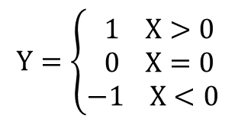
分支结构示例
CODE SEGMENT
ASSUME CS:CODE, DS:DATA, SS:STACK
BEGIN: MOV AX, DATA
MOV DS, AX
MOV AX, X ;将变量X放入AX
CMP AX, 0 ;AX与0比较，结果影响标志位
JGE BIGE ;若AX≥0，转BIGE
MOV Y, -1 ;AX<0，则Y=-1
JMP EXIT ;转向EXIT
BIGE: JNZ BIG ;AX≠0，转向BIG
MOV Y, 0 ;AX=0，则Y=0
JMP EXIT ;转向EXIT
BIG: MOV Y, 1 ;AX>0，则Y=1
EXIT: MOV AH, 4CH ;程序结束，返回DOS
INT 21H
CODE ENDS
END BEGIN
编程实现以下函数的功能，其中X,Y为带符号的字变量。
$$Y=\left\{\begin{aligned} 1 X>0 \\ 0 X=0 \\ −1 X<0\end{aligned}\right.$$
DATA SEGMENT
X DW 0AB23H
Y DW ?
DATA ENDS
STACK SEGMENT STACK
DB 100 DUP(?)
STACK ENDS

Slide 57
循环结构示例
已知从BUF单元开始存放一个字节型数组，编程统计其中正数和负数的个数。
DATA SEGMENT
BUF DB -1,3,56,-46,7,-5,49,-37,6 ;字节型数组
COUNT EQU $-BUF ;数组元素个数
PLUS DB ? ;存放正数个数
MINUS DB ? ;存放负数个数
DATA ENDS
STACK SEGMENT STACK
DB 100 DUP(?)
STACK ENDS

Slide 58
CODE SEGMENT
ASSUME CS:CODE, DS:DATA, SS:STACK
BEGIN: MOV AX, DATA
MOV DS, AX
LEA SI, BUF ;BUF的偏移地址赋给SI
MOV CX, COUNT ;设置计数个数
XOR BX, BX ;正负数个数的寄存器清零
LOP: MOV AL, [SI] ;取一个操作数进行判断
CMP AL, 0
JGE BIG ;若AX≥0，转向BIG
INC BL ;若AX<0，负数，BL内容加1
JMP NEXT ;转向NEXT
BIG: INC BH ;正数，BH内容加1
NEXT:INC SI ;偏移地址加1
DEC CX ;计数个数减1
JNZ LOP ;没判断完继续循环判断
MOV PLUS, BH ;正数个数放PLUS单元
MOV MINUS, BL ;负数个数放MINUS单元
MOV AH, 4CH ;返回DOS
INT 21H
CODE ENDS
END BEGIN

Slide 59
子程序
子程序的定义由 PROC/ENDP实现；
定义子程序，一般给出以下内容：
  子程序名字
  子程序的功能说明
  子程序的入口参数：说明子程序运行时需要的参数及存放位置
  子程序的出口参数：说明子程序运行结束后的结果存放的位置
  子程序示例，包括输入输出的数据类型和说明

Slide 60
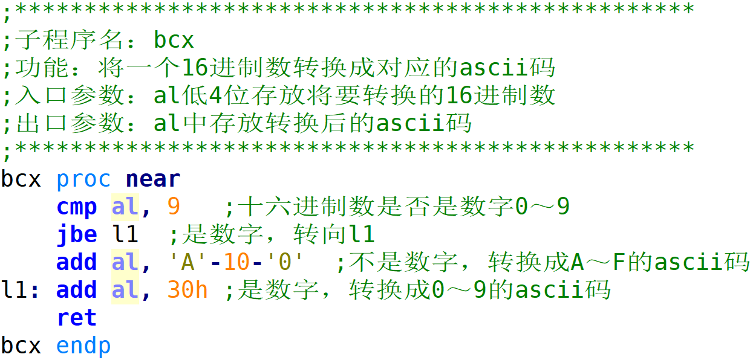
子程序示例
Notes:
子程序参数传递方式：
参数较少且精度要求低，一般通过寄存器传递
参数较多或要求精度较高，一般通过数据段的数据区传递
参数较多且子程序嵌套调用或递归调用时，通常用堆栈传递

Slide 61
汇编语言程序设计
汇编程序设计概述
汇编程序结构
汇编程序格式
汇编程序设计基本方法
宏指令
DOS系统功能调用
汇编程序编译与调试

Slide 62
宏指令
代替出现多次的功能相同的语句段，简化书写。
宏指令使用包括以下3个步骤：
  宏定义：用标识符（宏名）来代替在程序中反复出现的语句段；
  宏调用：程序中如果出现宏定义的语句段，可以直接用宏名来代替；
  宏展开：编译系统生成目标代码时，在宏调用处会产生原来语句段应生成的目标代码。

Slide 63
宏指令与子程序
宏指令和子程序功能类似，都可以简化编程
不同之处在于：
  汇编时，宏调用处均用原来的语句段替代，并未缩短目标代码长度；
  而子程序目标代码仅有一份，多次调用可显著减少目标代码的长度；
  但子程序调用需保护断点、现场和恢复现场，需要更多的运行时间；
  因此，宏指令有着较快的运行速度，而子程序有着较短的目标代码。

Slide 64
宏定义
宏定义格式如下：
MACRO 和 ENDM 必须成对出现，宏名只出现一次；
凡程序中出现宏名处，均视为宏调用，实际上是执行宏定义内的语句段。
宏名 MACRO [参数1, ...]
...（语句段）
ENDM

Slide 65
宏定义示例1
SHLAL2 MACRO
  MOV CL, 2
  SHL AL, CL
ENDM
MOV AL, [SI]
MOV CL, 2
SHL AL, CL
MOV [DI], AL
MOV AL, [SI]
SHLAL2
MOV [DI], AL

Slide 66
宏定义示例2
SHLAL MACRO N
MOV CL, N
SHL AL, CL
ENDM
MOV AL, [SI]
MOV CL, 3
SHL AL, CL
MOV [DI], AL
MOV AL, [SI]
SHLAL 3
MOV [DI], AL
Notes:
可以由多个形参，形参可以是操作码，也可以是操作码一部分（用&加在形参前以示区别）

Slide 67
取消宏名伪指令 PURGE
SHLAL2 MACRO
  MOV CL, 2
  SHL AL, CL
ENDM
SHIFT MACRO X, N, D
MOV CL, N
SH&D X, CL
ENDM
…(语句段）
PURGE SHLAL2, SHIFT
PURGE 宏名1 [, 宏名2, ...]
SHIFT MACRO X, N, D
MOV CL, N
SH&D X, CL
ENDM
…(语句段）
PURGE SHIFT

Slide 68
宏标号定义语句 LOCAL
该宏定义在调用的时候有什么问题？
SHLDW MACRO X, Y, N
MOV CX, N
L1: SAL X, 1
RCL Y, 1
DEC CX
JNZ L1
ENDM
若该宏名在同一程序中被多次调用，会产生多个相同的语句标号。
标号实际上是符号地址，不能重复，否则程序运行会出错。

Slide 69
在宏体开始处使用LOCAL定义标号可避免标号重复问题
SHLDW MACRO X, Y, N
LOCAL L1
MOV CX, N
L1: SAL X, 1
RCL Y, 1
DEC CX
JNZ L1
ENDM
LOCAL仅在宏定义中使用，且必须是宏体中的第一条语句；
实际上LOCAL是将标号变为形参，在宏展开时用实参 ??0000, ??0001, ??0002… 等进行替换

Slide 70
SHLDW MACRO X, Y, N
LOCAL L1
MOV CX, N
L1: SAL X, 1
RCL Y, 1
DEC CX
JNZ L1
ENDM
...
MOV CX, 3
??0000:SAL AX, 1 ;标号L1首次出现
RCL DX, 1
DEC CX
JNZ ??0000
...
...
MOV CX, 4
??0001:SAL AX, 1 ;标号L1第二次出现
RCL DX, 1
DEC CX
JNZ ??0001
...
SHLDW AX, DX, 3
...
SHLDW BX, DX, 4

Slide 71
汇编语言程序设计
汇编程序设计概述
汇编程序结构
汇编程序格式
汇编程序设计基本方法
宏指令
DOS系统功能调用
汇编程序编译与调试

Slide 72
DOS系统功能调用
包含多个子功能的功能包；
用软中断指令调用，中断类型码固定为21H；
各子功能采用功能号来区分。
调用格式：
[设置相应参数]
MOV AH, 4CH
INT 21H

Slide 73
DOS系统功能调用
DOS系统功能调用是通过中断指令INT 21H 来进行，通过功能号确定不同功能的调用。提供给用户的功能号为00H～62H。
DOS系统功能调用步骤：
  置入口参数
  功能号送 AH 寄存器
  执行中断指令 INT 21H
调用结束后若有出口参数，一般存放在指定的寄存器中，或由屏幕显示。

Slide 74
常用DOS系统功能表
功能号 | 功能 | 入口参数 | 出口参数
1 | 键入字符并回显 |  | AL=字符
2 | 显示字符 | DL=字符
7 | 键入字符不回显 |  | AL=字符
9 | 显示字符串(不含’$’) | DS：DX=串首地址
0A | 键入字符串至内存 | DS：DX=缓冲区首地址
4C | 返回DOS（带返回码） | AL=返回码

Slide 75
单字符输入
功能号 01H：
  扫描键盘，等待按键；
  若有键按下，将相应键的ASCII码读入，并判断是否是CTRL+C键；
  如是，则退出命令的执行；
  否则将键值送入AL寄存器，同时送显示器显示。
功能号 07H：
  从标准键盘输入字符到AL，无回显不检测CTRL+C键，属于直接控制台输入，通常用来输入密码。
MOV AH, 01H
INT 21H
MOV [SI], AL
MOV AH, 07H
INT 21H
MOV [SI], AL

Slide 76
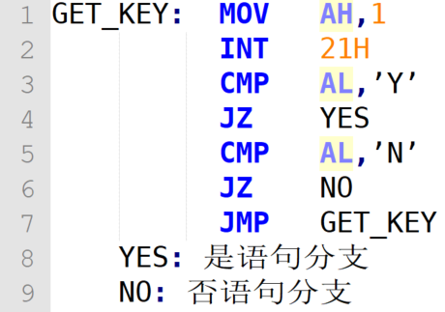
单字符输入示例：交互式应答程序

Slide 77
字符串输入
功能号 0AH：
  从键盘接收字符串到用户定义的输入缓冲区，直到输入回车符为止；
  缓冲区第一个字节指出缓冲区所接收的最大字符数(含回车)，第二个字节存放实际输入字符数(不含回车)，从第三个字节开始存放输入的字符；
  调用时要使 DS:DX 指向输入缓冲区首址。

Slide 78
用户自定义缓冲区格式
存放字符个数：≤255
N1
N2
0DH
存放键入的字符
整个缓冲区
字符串以回车结束
实际键入字符数（不含回车）
最大可键入字符数(含回车）

Slide 79
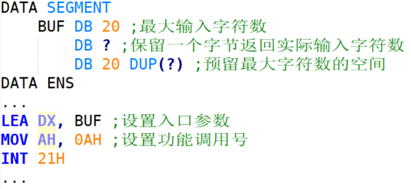
缓冲区定义示例
定义后的输入缓冲区初始状态：
14H
？
20个字节

Slide 80
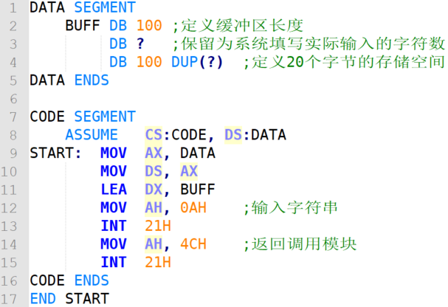
字符串输入示例

Slide 81
单字符显示
功能号 02H：
  在屏幕的光标处显示单个字符
  入口参数：要显示字符的ASCII码值送入DL中
MOV DL, 'A'
MOV AH, 2
INT 21H

Slide 82
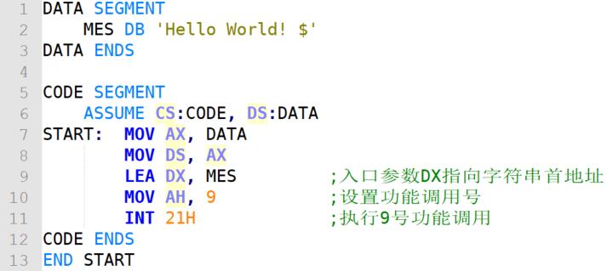
字符串显示
功能号 09H：在屏幕上当前光标处输出存储在内存数据段的一串字符串，该字符串必须以‘$’结束；要求DS:DX指向串地址首址。

Slide 83
返回DOS
功能号 4CH：返回DOS系统。
MOV AH, 4CH
INT 21H

Slide 84
汇编语言程序设计
汇编程序设计概述
汇编程序结构
汇编程序格式
汇编程序设计基本方法
宏指令
DOS系统功能调用
汇编程序编译与调试

Slide 85
汇编语言的上机过程
1、上机步骤:
编辑源程序，生成.ASM文件；
汇编.ASM文件，生成.OBJ文件；
连接.OBJ文件，生成.EXE文件；
调试可执行的.EXE文件，检查其正确性；
运行可执行的.EXE文件，得到程序运行的结果。
2、调试步骤：
（1）语法检查
通过MASM程序、LINK程序检查，生成.EXE文件。
（2）逻辑功能检查
通过调试工具检查功能的正确性。

Slide 86
汇编程序的调试
1、简介
面向汇编语言的动态调试工具。
通过跟踪、测试对.EXE和.COM文件动态跟踪调试。
查找文件中的错误及运行结果。
可以直接编写、调试小程序。
2、DEBUG的启动方式
（1）在DOS状态下直接输入
C：DEBUG ADD.EXE
（2）在DOS状态下输入
C：DEBUG
-NADD.EXE
-L

Slide 87
汇编程序的调试
3、DEBUG命令的说明
（1）所有命令都是1个字母。
（2）命令和参数用空格或“，”分隔，但仅仅在两个16进制数之间才是必要的。
例：-DCS： 100 111
-DCS： 100，111
-D CS： 100，111
-D，CS： 100 111
（3）默认数据是16进制，不需要写H。
（4）每个命令由ENTER结束，并返回到“—”提示符下。

Slide 88
（5）可以检查输入指令的语法错误。
例1 -DCS： 100.111
ERROR
该输入不应该有“.”
例2 -A
154E：0008 MOV AX 2000
ERROR
AX后面应该有“,”
（6）命令提示符为“—”。

Slide 89
DEBUG命令及使用简介
1、A汇编
格式：A[内存地址]
功能：从内存指定地址开始输入汇编指令，并汇编成机器码，相继存放在由指定地址开始的内存单元中。
注意：
（1）不允许出现伪指令、宏指令、标号、变量。
（2）输入的数据以16进制表示。
（3）远返回的助记符为RETF。
（4）内存地址在“[]”中，否则默认为立即数。
（5）默认段为CS。

Slide 90
2 U反汇编
格式：U[起始地址]
U[起始地址 结束地址]
U[起始地址 L字节数]
功能：对内存的机器码指令进行反汇编。
注意：
（1）默认字节数为32个。
（2）起始地址中可以只包含有效地址，默认段为CS。
（3）结束地址只包含有效地址。
例1：-U
1547：0000 52 PUSH DS
1547：0001 2BC0 SUB AX，AX
例2：-U1547：100 111 -U1547：100 L12

Slide 91
3、G执行程序
格式：G[=起始地址]
G[=起始地址 断点地址1，断点地址2，….]
功能：从起始地址开始执行程序，执行到断点时停止，并显示所有寄存器及标志位的值，同时指出下一条要执行的指令地址及指令。
注意：
（1）地址缺省时，从CS：IP开始连续执行。
（2）如果起始地址中只包含有效地址，默认段为CS。
（3）最多可设置10个断点，次序任意，按照地址从小到大顺序执行。
（4）“=”不能省略，区分起始地址和断点地址。
（5）起始地址必须指向真正的程序指令。

Slide 92
例：-G=0 08
AX=004B BX=0000 CX=001B DX=0000 SP=000C BP=0000
SI=0000 DI=0000 DS=2E5E ES=2E5E SS=2E6E CS=2E6F IP=0008
NV UP DI PL NZ NA PE NC
2E6F：0008 0442 ADD AL，42
Notes:
here

Slide 93
4、T单步跟踪指令
格式：T[=起始地址]
T[=起始地址 指令条数]
功能：从起始地址开始，逐条跟踪指令的执行。执行完设定的指令条数后就停止程序的执行。屏幕显示各个寄存器的内容和标志位的状态。
注意：
（1）没有指定指令条数，每次只执行1条语句，即单步执行。
（2）如果没有指定地址，从当前CS：IP开始执行或接着上次的T命令的下一条指令执行。

Slide 94
例1：单步执行1条指令：
—T
AX=004B BX=0000 CX=0014 DX=0023 SP=1200 BP=1300 SI=0000 DI=0000 DS=2E5E ES=2E5E SS=2E6E CS=2E6F
IP=0008 NV UP DI PL NZ NA PE NC
2E6F：0008 0442 ADD AL，42
例2：从CS：0004开始执行3条指令。
-T=4 3

Slide 95
5、D显示内存单元的内容
格式：D[起始地址]
D[起始地址 结束地址]
D[起始地址 L字节数]
功能：显示指定内存单元的内容。
注意：
（1）默认段为DS，显示128个字节。
（2）如果没有指定地址，则从上次D命令显示的下一显示单元开始；否则从DS：100H开始。
（3）结束地址只能包含偏移地址。
例：-D0；从DS：0000H显示128个字节
-D0 000F；从DS：0000H开始显示到DS：000FH，共16个字节
-D0 L15；从DS：0000H显示21个字节

Slide 96
6、R显示或修改寄存器的内容
格式：R[寄存器名]
功能：显示或修改指定寄存器的内容，如不指定寄存器则显示所有寄存器的内容、标志位的状态以及CS：IP所对应指令的机器码和汇编指令。
例1：检查AX的内容，按ENTER则不修改
-RAX
AX 0000
：-
例2：检查DX的内容，并修改为100H
-RDX
DX 0000
：100
例3：显示修改标志寄存器内容
-RF
例4：显示所有寄存器内容
-R
AX=004B BX=0000 CX=0014 DX=0023 SP=1200 BP=1300 SI=0000 DI=0000 DS=2E5E ES=2E5E SS=2E6E CS=2E6F
IP=0008 NV UP DI PL NZ NA PE NC
2E6F：0008 0442 ADD AL，42

Slide 97
7、E修改存储单元的内容
格式：E 地址
E 地址[值表]
功能：修改指定存储单元的内容，如果值表参数缺省，只能修改显示一个字节。
例1：将ES：100H单元开始的内容改为34，“A”，“B”，5B
-EES：100 34，“AB”，5B
例2：将100H单元内容改为36
-E100
1547：0100 33.36

Slide 98
8、F填充
格式：F 起始地址 终止地址 值表
F起始地址 L字节数 值表
功能：用值表内容修改指定存储单元的内容，如果值表数小于指定字节数，则重复使用值表；如果值表数大于指定字节数，则忽略多余的值表。
例1：-F1542：100 106 1，2，3，4，‘ABCD’
例2：-FDS：100 L15 1，2，3

Slide 99
9、N命名命令
格式：N 文件路径及名字
功能：在内存文件控制块中定义文件名。
10、L读磁盘
格式：L[地址][驱动器号][扇区号][扇区数]
如果在使用DEBUG时没有输入文件名，必须用N命令定义文件名，再用L命令装入该文件。
例：C：DEBUG ADD.EXE
C：DEBUG
-NADD.EXE
-L

Slide 100
11、I
格式：I 外部端口地址
功能：从指定端口读数据并显示
例：-I 2F8
从2F8H外部端口读数据
12、O
格式：O 外部端口地址 字节数据
功能：向指定端口输出一个字节数据
例：-O 2F8 2
向2F8H外部端口输出字节数据2
MOV DX，2F8H
MOV AL ，02H
OUT DX，AL
MOV DX，2F8H
IN AL，DX

Slide 101
13、H运算
格式：H 数1 数2
功能：两个16进制数加减运算
例：-H 0A 2
0C 08
14、M传送
格式：M 起始地址 结束地址 目的地址
M 起始地址 L字节数 目的地址
功能：把指定内存区域的内容传送到另一个区域。
注意：
（1）默认段为DS。
（2）目的地址只能包含偏移地址。
例：-MCS：0 LB 100

Slide 102
15、S检索
格式：S 起始地址 结束地址 值表
S 起始地址 L字节数 值表
功能：在指定内存范围内检索值表指定的字符，如果找到，则显示检索到的单元地址；如果没找到，则显示提示符。
例： 设内存DS：0000H开始存入1，2，3，’A’ ， ‘B’ ， ‘A’ ， ‘B’
要求检索字符‘A’ ， ‘B’ ， ‘F’
-SDS：0 06 ‘A’
1542：0003
1542：0005
-SDS：0 06 ‘B’
1542：0004
1542：0006
-SDS：0 06 ‘F’
-

Slide 103
16、C比较
格式：C 起始地址 结束地址 目的地址
C 起始地址 L字节数 目的地址
功能：比较两个数据块内容，如果不相同，则显示其内容和地址。默认为数据段，目的地址只包含偏移地址。
例：把ES：0开始的10个字节内容与DS：100H开始的区域进行比较，找出与之不同的内容。
-CES：0 LA DS：100
执行结果：
82DD：0000 03 2D 82CD：100
82DD：0002 00 02 82CD：102
82DD：0003 05 09 82CD：103
82DD：0008 04 66 82CD：108
17、Q退出
格式：-Q
功能：退出DEBUG命令。

Slide 104
本章重点掌握
汇编语言程序格式和结构；
汇编语言常用运算符；
汇编语言常用伪指令；
汇编语言编译与调试。

